Slide 1
Tutorial 11
Anne

Slide 2
Meldet euch für die Klausur an

Slide 3
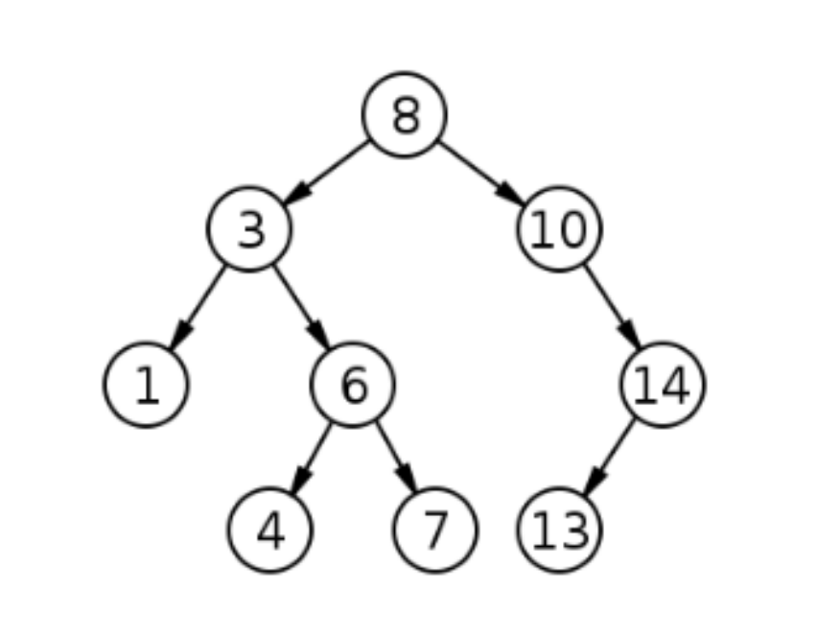
Trees
Pre-order: Wurzel, links, rechts
In-order: links, Wurzel, rechts
Post-order : links, rechts, Wurzel
Pre-order:
8 -
1-
3-
4-
7-
6-
14-
13-
10-
Wurzel Links rechts
(8) – (3-1-6-4-7) – (10-14-13)
In-order: 1-3-4-6-7-8-10-13-14

Slide 4
Trees
Pre-order: Wurzel, links, rechts
In-order: links, Wurzel, rechts
Post-order : links, rechts, Wurzel
Post-order:
1 -
4-
7 -
6 -
3 -
13 -
10 -
14 -
8 -
Links rechts Wurzel
(1-4-7-6-3) - (13-14-10) - (8)

Slide 5
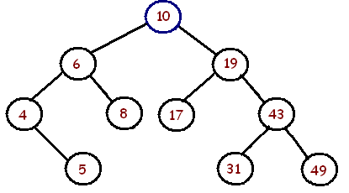
Trees - TODO
Pre-order: Wurzel, links, rechts
In-order: links, Wurzel, rechts
Post-order : links, rechts, Wurzel
In-order
Pre-order
Post-order

Slide 6
Trees
Pre-order: Wurzel, links, rechts
In-order: links, Wurzel, rechts
Post-order : links, rechts, Wurzel
In-order: 4, 5, 6, 8, 10, 17, 19, 31, 43, 49
Pre-order: 10, 6, 4, 5, 8, 19, 17, 43, 31, 49
Post-order: 5, 4, 8, 6, 17, 31, 49, 43, 19, 10

Slide 7
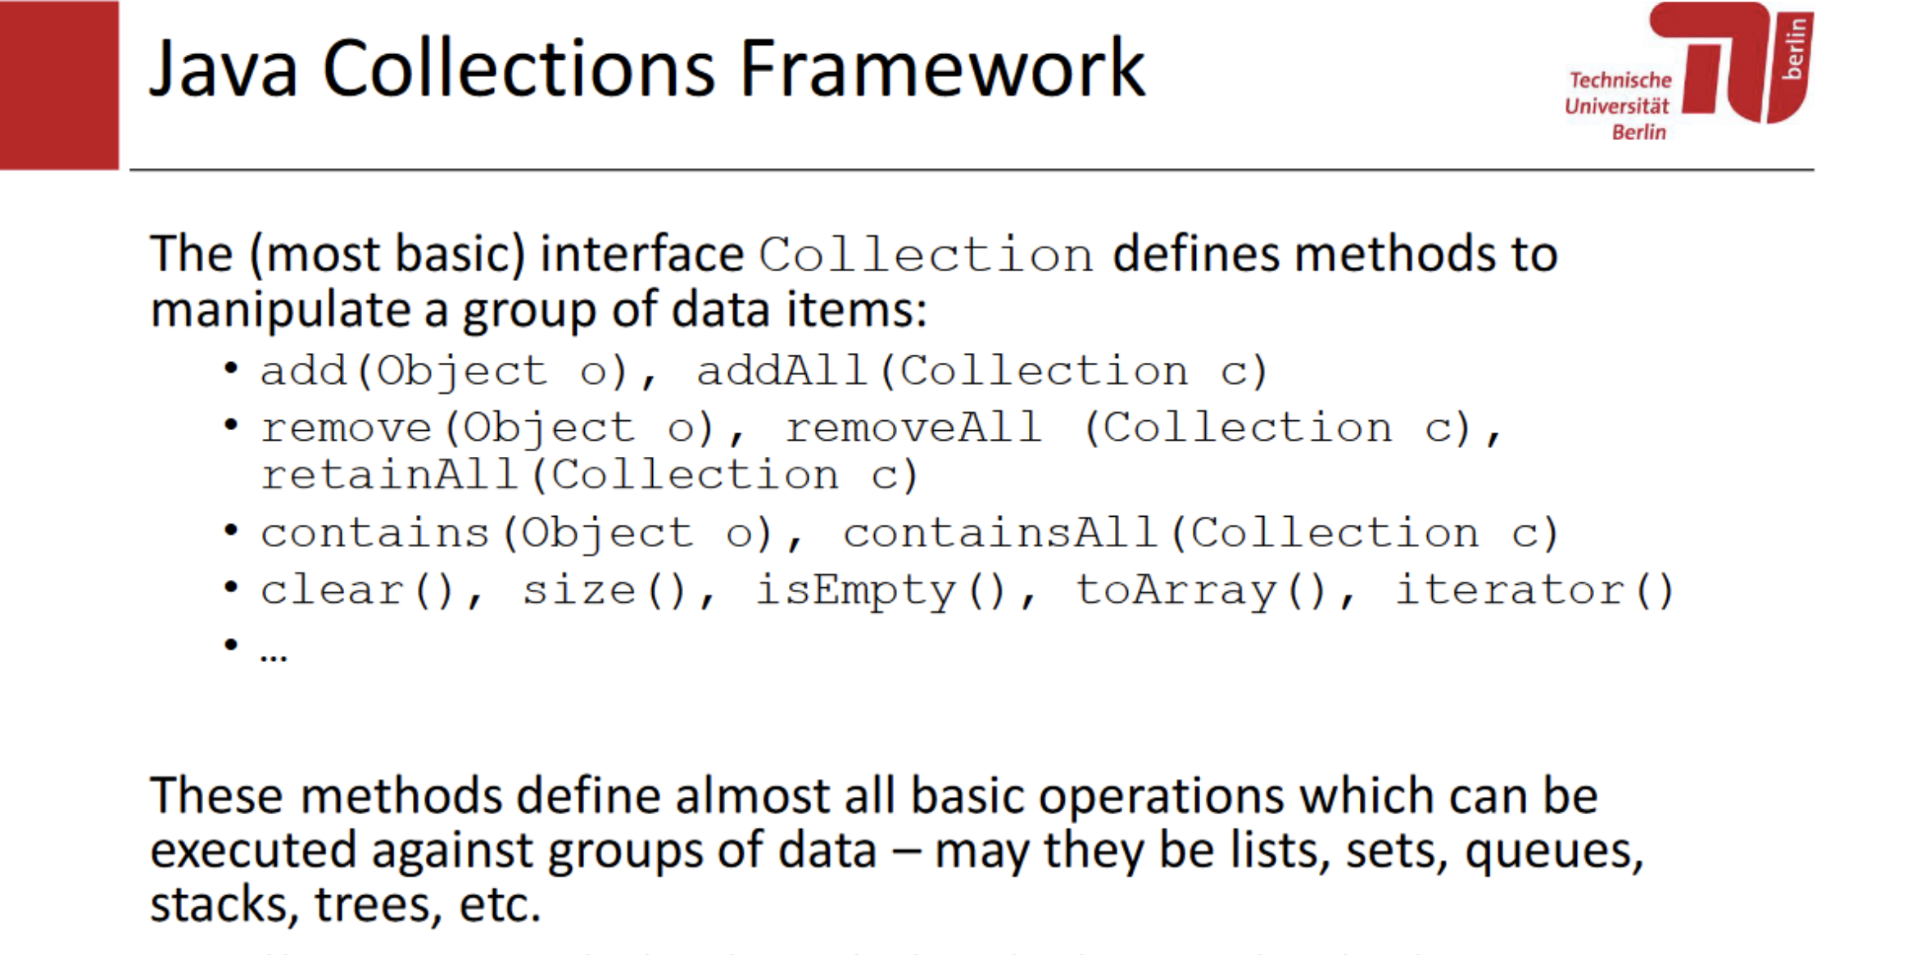

Slide 8
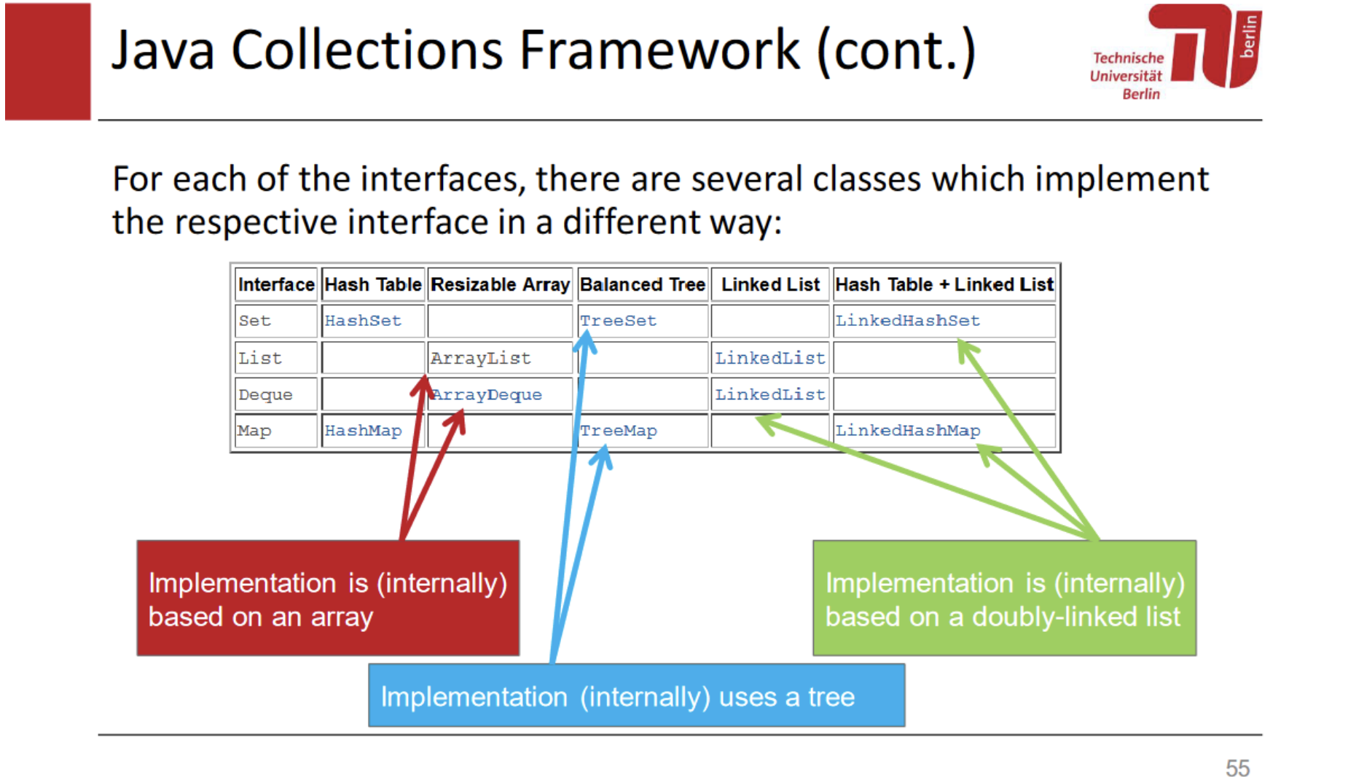

Slide 9
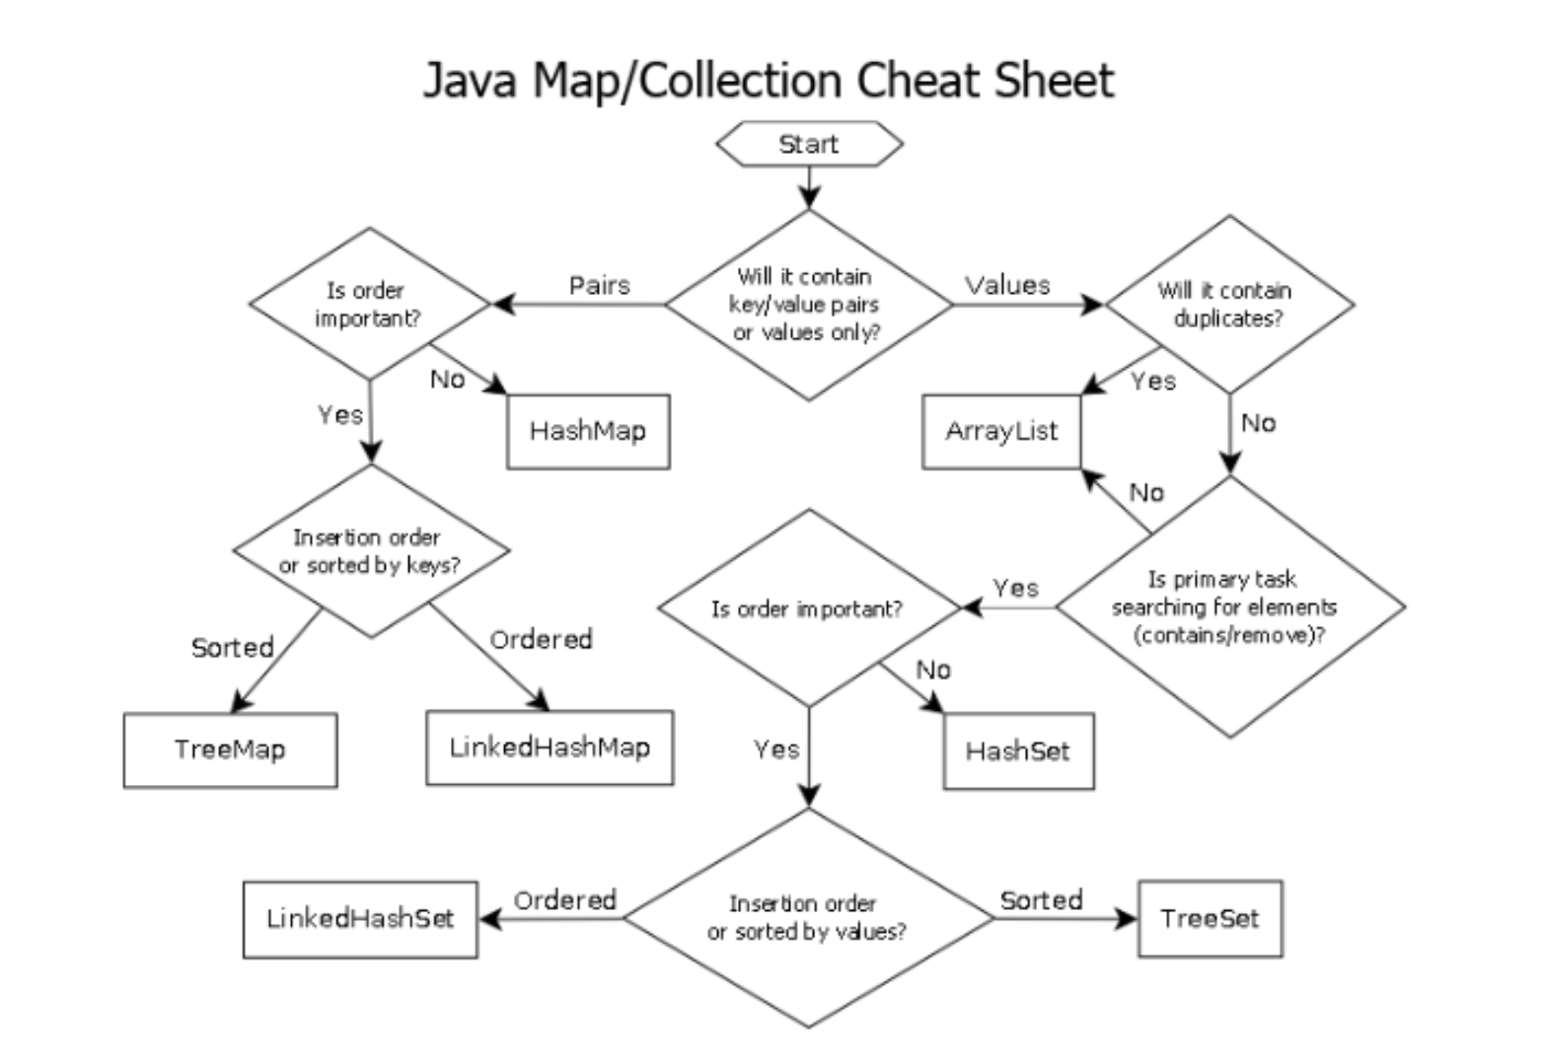
Collection
Key - Value Paar? → Map
Sortiert nach Einfügen? → Tree
Keine doppelten Werte? → Set
Eher selten Werte einfügen/löschen? → Array

Slide 10

Generics
ArrayList arrayList = new ArrayList ();

Slide 11
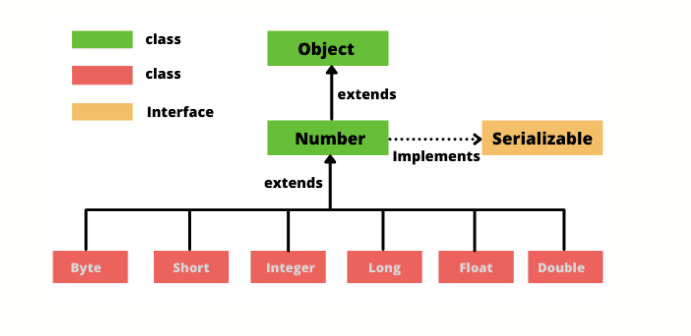
Generics – Wrapper Klassen

Slide 12

Generics
ArrayList<String> arrayList = new ArrayList<String> ();

Slide 13
Generics
ArrayList<Number> arrayList = new ArrayList<> ();

Slide 14
Generics
List<Number> list = new ArrayList<Integer>();
Geht nicht
Coding to an Interface:
List<Integer> list = new ArrayList<>();

Slide 15
Generics
List<Integer> list = new ArrayList<>();
List<String> linked = new LinkedList<>();
Set<Integer> set = new HashSet<>();
Set<String> tree = new TreeSet<>();
Queue<Integer> queue = new LinkedList<>();

Slide 16
Map (keine Collection)
Map<String, Integer> map = new HashMap<>();
Map<Integer, String> treeMap = new TreeMap<>();

Slide 17
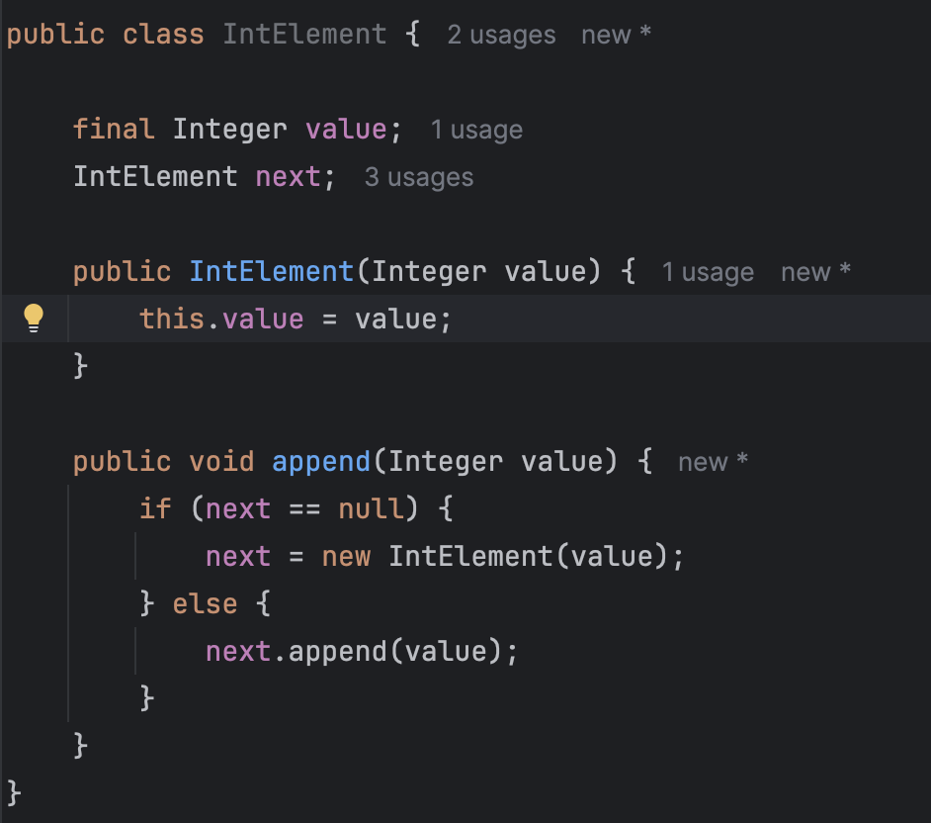
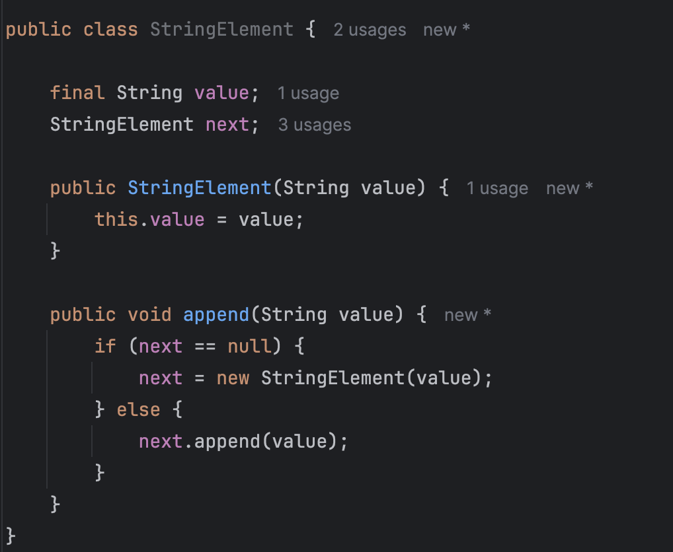
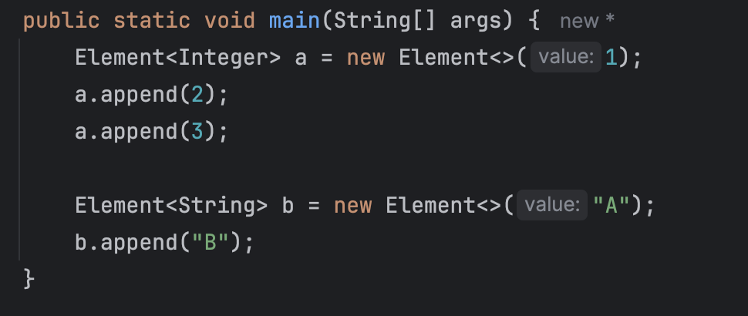
Ersetzen Sie die Klassen IntElement und StringElement durch eine einzige generische Klasse
Element<T>.
Die neue Klasse soll die gleiche Anzahl an Attributen und Methoden besitzen
Die Funktionalität soll identisch sein
Die Klasse soll wie unten gezeigt verwendbar sein

Slide 18

GitHUb – Code kommt später

